Slide 1
UNIVERSIDADE FEDERAL DE PELOTAS
UNIVERSIDADE ABERTA DO SUS - UNASUS
Faculdade de Medicina
Departamento de Medicina Social
Curso de Especialização em Saúde da Família
ATENÇÃO INTEGRAL À SAÚDE DA MULHER: Controle dos Cânceres de Colo de Útero e Mama
Um Projeto de Intervenção no Município de Eldorado do Sul– RS
Franciele Darsie Dahmer
Orientadora: Juliana Gagno Lima
Pelotas, 2014

Slide 2
INTRODUÇÃO
Eldorado do Sul, bairro Sans Souci.
10 km da capital Porto Alegre
ESF Sans Souci
4620 moradores na comunidade
1 clínico geral, 1 pediatra, 1 odontóloga, 3 ACS, 1 enfermeira, 2 técnicas de enfermagem, 1 recepcionista e 1 auxiliar de limpeza

Slide 3
INTRODUÇÃO
Mulheres na faixa etária dos 25 aos 64 anos para rastreio de Ca de colo
1018 mulheres cadastradas de 25-64 anos
50 aos 69 anos para rastreios de Ca de mama
407 mulheres cadastradas de 50-69 anos
Serviço de assistência à Saúde da Mulher incipiente e desorganizado
Rastreio realizado no Posto de Saúde de Mulher

Slide 4
OBJETIVO GERAL
Qualificar o acompanhamento integral à saúde da mulher, no que se refere ao câncer de colo e câncer de mama.

Slide 5
METODOLOGIA
AÇÕES
Ampliação da cobertura:
Identificação das mulheres de 25-69 anos
Mapeamento e cadastramento
Monitoramento periódico organização de registros e busca de faltosas
Acolhimento demanda espontânea e induzida
Ampliação de horários e agenda programada
Palestras, sala de espera e Grupo de Saúde da Mulher
Capacitação da equipe

Slide 6
METODOLOGIA
AÇÕES
Melhorar a adesão:
Monitorar resultados e periodicidade
Folha de registros e fichas-espelho
Facilitar o acesso às usuárias
VDs para as faltosas
Agenda e espaço para reagendamento
Treinamento de técnicas, recepcionista e ACS
Informações para a comunidade

Slide 7
METODOLOGIA
AÇÕES
Melhora da qualidade de atendimento:
Monitorar adequabilidade de amostras
Leitura de resultados de exames e registro
Nova coleta para amostras inadequadas
Preenchimento ficha espelho e caderno de registros
Organização de arquivo de resultados
Monitorização periódica de registros
Treinamento de equipe

Slide 8
METODOLOGIA
AÇÕES
Melhoria dos registros
Introdução ficha-espelho
Organização caderno de registros de CP
Monitoração mensal

Slide 9
METODOLOGIA
AÇÕES
Mapeamento das mulheres de risco:
Abordagem de risco nas consultas clínicas e coletas de CP
Acompanhamento diferenciado para maior risco de câncer
Educação da população
Abordagem sobre DSTs e sinais de alerta
Capacitação da equipe

Slide 10
METODOLOGIA
AÇÕES
Promoção à saúde da mulher:
Monitoramento de orientações
Distribuição de preservativos
Orientações à comunidade
Hábitos de vida saudável
Grupo de Saúde da Mulher

Slide 11
OBJETIVOS, METAS E RESULTADOS
OBJETIVO: Ampliar a cobertura de detecção precoce do câncer de colo e do câncer de mama
METAS: Ampliar em 50% a cobertura para Ca colo (25-64anos)
Ampliar em 40% a cobertura para Ca mama (50-69 anos)

Slide 12
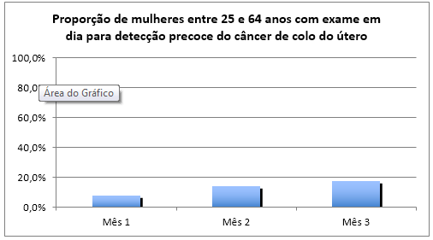
OBJETIVOS, METAS E RESULTADOS
RESULTADOS:
Cobertura de 17,5% para Ca de colo uterino – 178 mulheres

Slide 13
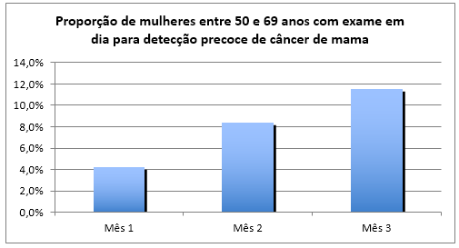
OBJETIVOS, METAS E RESULTADOS
RESULTADOS:
Cobertura de 11,5% para Ca de mama – 47 mulheres

Slide 14
OBJETIVOS, METAS E RESULTADOS
OBJETIVO: Melhorar a adesão das mulheres à realização de exame citopatológico de colo uterino e mamografia
META: Buscar 100% das mulheres que tiveram exame alterado e que não retornaram a unidade de saúde.

Slide 15
OBJETIVOS, METAS E RESULTADOS
RESULTADOS:
Nenhuma mulher com exame alterado do colo uterino
Das 47 mulheres rastreadas para Ca de mama, 5 apresentaram mamografia alterada, totalizando 10,6% das mulheres.
Nenhuma mulher com exame alterado deixou de comparecer à unidade
Não foi necessário realizar busca ativa

Slide 16
OBJETIVOS, METAS E RESULTADOS
OBJETIVO: Melhorar a qualidade do atendimento na detecção precoce de câncer de colo de útero e de mama
META: Obter 100% de coleta de amostras satisfatórias do exame citopatológico de colo uterino

Slide 17
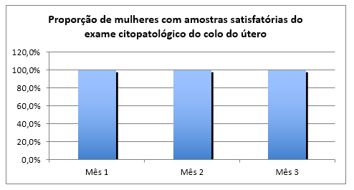
OBJETIVOS, METAS E RESULTADOS
RESULTADOS:
100% de exames com amostra satisfatória

Slide 18
OBJETIVOS, METAS E RESULTADOS
OBJETIVO: Melhorar registros das informações
META: Atingir 100% de registros específicos da coleta de exame citopatológico de colo uterino e realização da mamografia

Slide 19
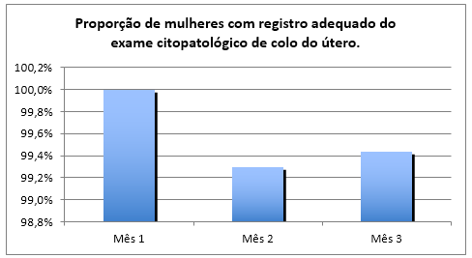
OBJETIVOS, METAS E RESULTADOS
RESULTADOS:
99,4% de registros específicos para citopatológico

Slide 20
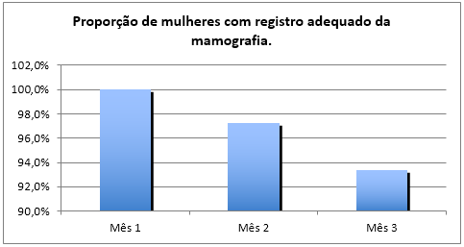
OBJETIVOS, METAS E RESULTADOS
RESULTADOS:
93,3% de registros específicos para mamografias

Slide 21
OBJETIVOS, METAS E RESULTADOS
OBJETIVO: Mapear as mulheres de risco para câncer de colo de útero e de mama
META: Realizar avaliação de risco/ pesquisar sinal de alerta em 100% das mulheres nas faixas etárias-alvo.

Slide 22
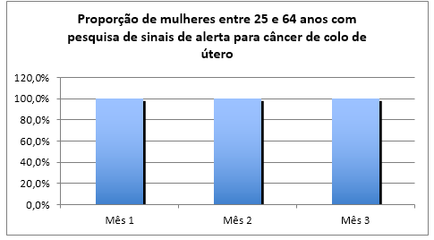
OBJETIVOS, METAS E RESULTADOS
RESULTADOS:
100% de mulheres avaliadas para risco e sinais de alerta para Ca de mama e colo.

Slide 23
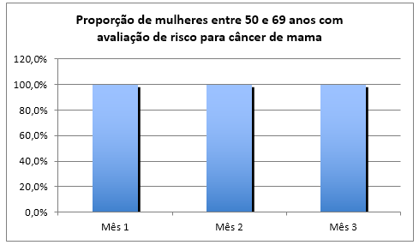
OBJETIVOS, METAS E RESULTADOS
RESULTADOS:
100% de mulheres avaliadas para risco e sinais de alerta para Ca de mama e colo.

Slide 24
OBJETIVOS, METAS E RESULTADOS
OBJETIVO: Promover a saúde das mulheres que realizam detecção precoce de câncer de colo de útero e de mama
META: Orientar 100% das mulheres cadastradas sobre DST e fatores de risco para câncer de colo de útero e de mama.

Slide 25
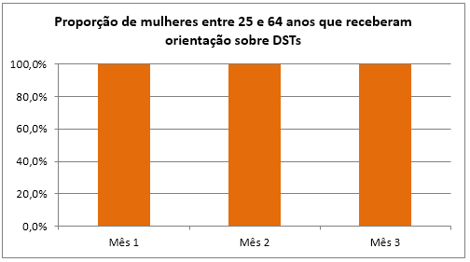
OBJETIVOS, METAS E RESULTADOS
RESULTADOS:
100% de orientações sobre DST e fatores de risco para as mulheres cadastradas

Slide 26
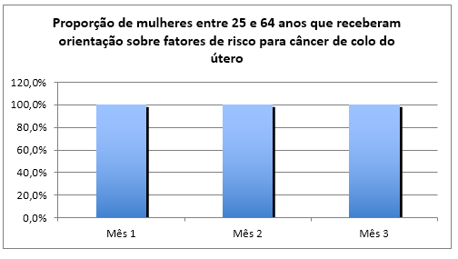
OBJETIVOS, METAS E RESULTADOS
RESULTADOS:
100% de orientações sobre DST e fatores de risco para as mulheres cadastradas

Slide 27
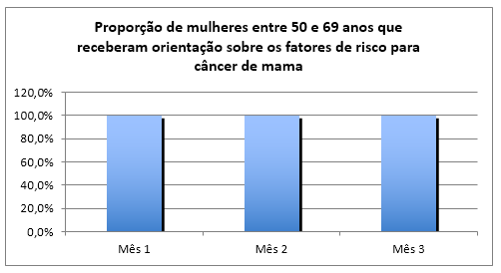
OBJETIVOS, METAS E RESULTADOS
RESULTADOS:
100% de orientações sobre DST e fatores de risco para as mulheres cadastradas

Slide 28
RESULTADOS
Mulheres de 25-64 anos cadastradas: 1018
Mulheres de 50-69 anos cadastradas: 407
197 mulheres avaliadas de 25-69 anos em 3 meses
- 178 mulheres de 25-64 anos
- 90 mulheres de 50-69 anos
Cobertura 17,5% de mulheres para Ca colo. META 50%
178 mulheres avaliadas e 178 mulheres com CP em dia
Cobertura 10,5% de mulheres para Ca mama. META 40%
90 mulheres avaliadas e 47 mulheres com MMG em dia

Slide 29
RESULTADOS
Não há indicadores para comparação (470 CPs em 3 anos)
Não existia serviço organizado para o controle de câncer de colo e mama antes da intervenção.
Meta não atingida:
- Duração da intervenção
- Atraso na entrega dos resultados e agendamentos de Mamografias
- População com plano de saúde, cadastradas na ESF porém não usuárias do SUS.

Slide 30
RESULTADOS
Ajuste para população usuária do SUS
371 mulheres de 25-64 anos com plano
146 mulheres de 5-69 anos com plano
Ajuste de denominador:
1018 647 mulheres de 25-64 anos
407 261 mulheres de 50-69 anos
27,5% de cobertura para CA de colo dos 25-64 anos
18% de cobertura para CA de mama dos 50-69 anos

Slide 31
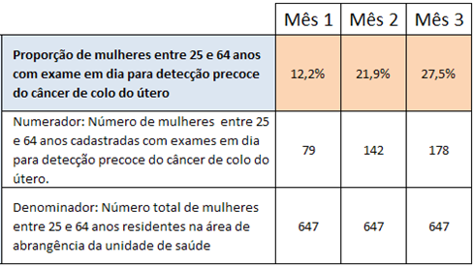
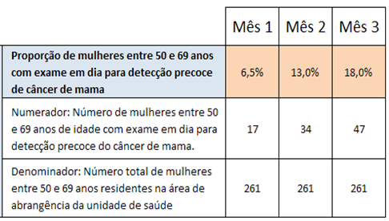
RESULTADOS
Ajuste de denominador – usuárias do SUS
Proporção de mulheres entre 25 e 64 anos com exame em dia para detecção precoce de câncer de colo de útero
Proporção de mulheres entre 50 e 69 anos com exame em dia para detecção precoce de câncer de mama

Slide 32
RESULTADOS
99,4% de registros específicos para CA colo
94,4% de registros específicos para CA mama
Falhas humanas
Necessidade de sistema informatizado
Ficha-Espelho

Slide 33
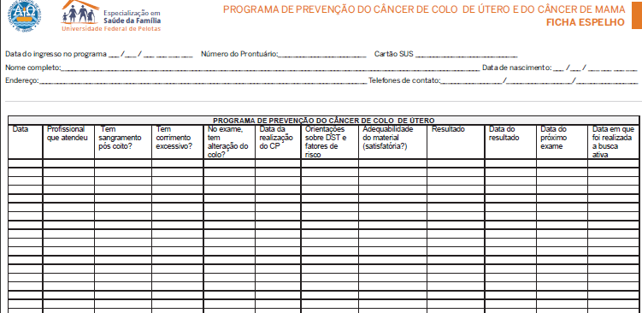
RESULTADOS
Ficha-Espelho Ca colo útero

Slide 34
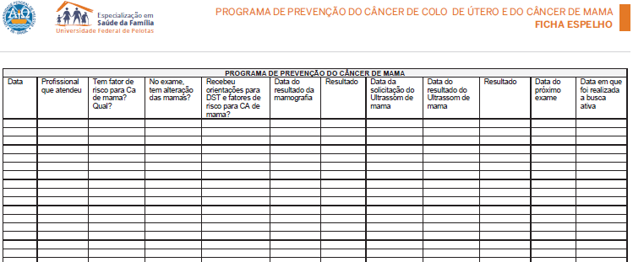
RESULTADOS
Ficha-Espelho Ca mama

Slide 35
RESULTADOS
100% de orientações sobre DSTs e sinais de alerta
Não há dados comparativos anteriores
Grupo de Saúde da Mulher
Palestras
Sala de Espera
Participação social incipiente
Visitas Domiciliares

Slide 36
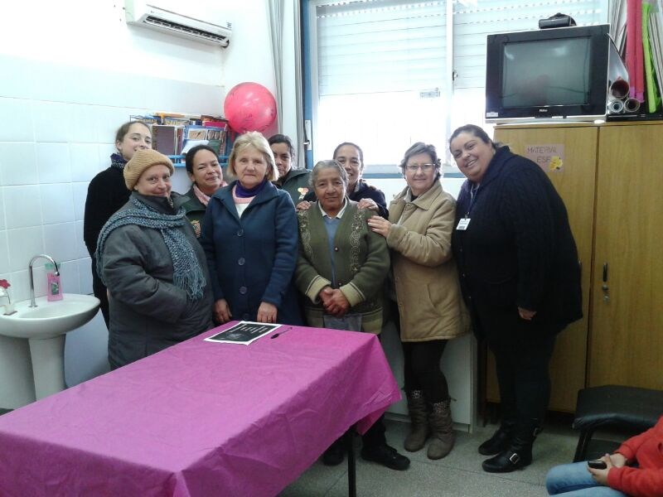

Slide 37
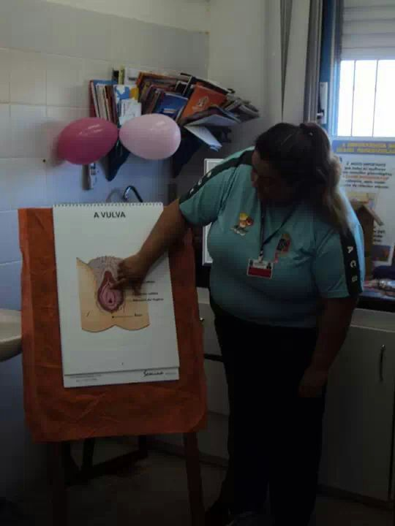
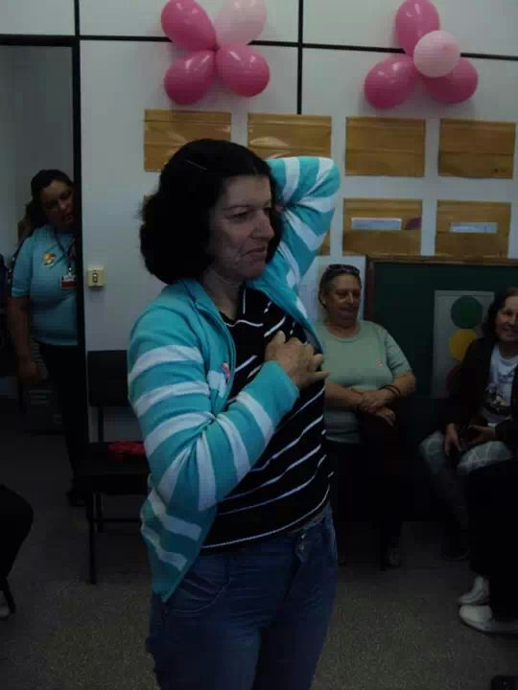

Slide 38
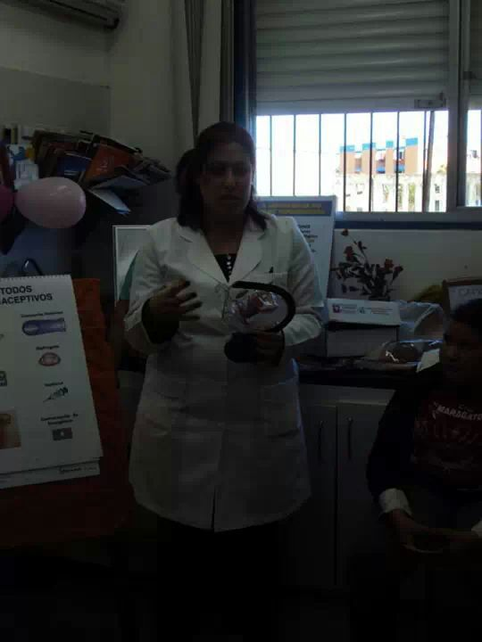
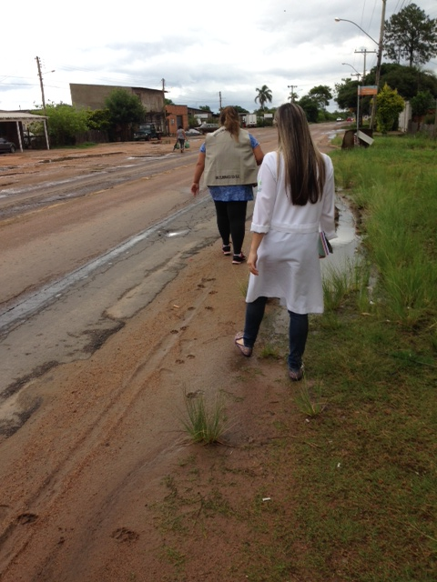

Slide 39
DISCUSSÃO
Rastreio de Câncer de colo e mama realizados no Posto da Mulher
Com a intervenção, serviço organizado
Assistência integral e vínculo
Registros organizados e específicos
Melhora da qualidade à assistência

Slide 40
DISCUSSÃO
Trabalho em equipe
Governabilidade sobre o serviço prestado
Inventivo ao controle social
Participação da comunidade em
ESF como coordenadora dos cuidados

Slide 41
DISCUSSÃO
Ações 100% integradas à rotina da equipe
Necessidade de manter a rotina nas consultas
Estímulo a participação da população e divulgação do serviço
Estímulo da equipe com resultados
Sistema informatizado para facilitar os registros
Ficha-Espelho complicada?
Conscientização da população

Slide 42
DISCUSSÃO
Novas intervenções para organização dos demais setores
HIPERDIA
Apoio dos gestores

Slide 43
PROCESSO PESSOAL DE APRENDIZAGEM
Experiência enriquecedora e repleta de sentimentos
Grande vínculo com a população
Curso voltado à intervenção
Necessidade de adequação ao PROVAB
Crescimento pessoal como ator do SUS e busca por melhorias
Articulação entre usuários, gestores e profissionais
Organização de serviços do SUS

Slide 44
REFERÊNCIAS BIBLIOGRÁFICAS
Caderno de Atenção Básica número 13, Controle dos Cânceres de Colo de útero e Mama, Ministério da Saúde, 2013.
Diretrizes Brasileiras para Rastreamento do Câncer de Colo de Útero, Instituto Nacional do Câncer (INCA), 2011.
WORLD HEALTH ORGANIZATION (WHO). International agency for research on cancer. Globocan 2008. Lyon: WHO, 2008.

